Slide 1
Knight Rush
Programfun II Project นาย ขวัญชัย ลิมปพนาสิทธิ 6130300042

Slide 2
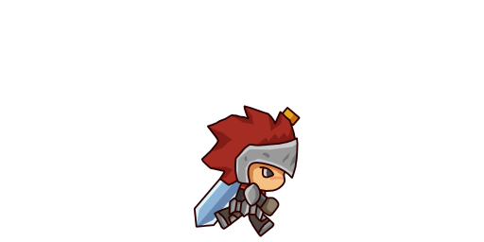
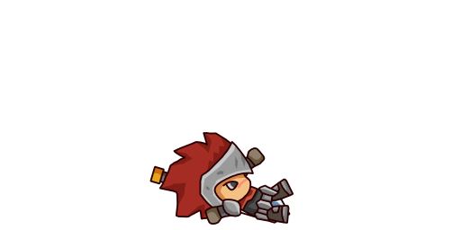
What is Knight Rush ?
Knight Rush เป็นเกมที่ตัวละครของเราจะวิ่งตามเส้นทางไปเรื่อย ๆโดยจะมีแต้มคะแนนปรากฎโดยมันจะเพิ่มไปเรื่อยตามระยะทางจนกว่าเลือดเราจะหมด ซึ่งเราจะเล่นให้ได้คะแนนให้ได้มากที่สุด แต่ผู้เล่นจะต้องหลบสิ่งกีดขวางต่างด้วย โดยการกระโดดหลบสิ่งกีดขวางหรือหมอบหลบสิ่งกีดขวางให้ได้ ถ้าหลบไม่ได้ำทำให้ตัวละครชนสิ่งกีดขวางเลือดของเราจะลดลง ซึ่งภายในด่านจะมีเลือดให้เราสามารถเก็บเพื่อเติมเลือดได้ ถ้าคะแนนของเราถึงตามที่กำหนดตัวละครจะวิ่งไวมากขึ้นซึ่งจะทำให้เกมเล่นยากขึ้น

Slide 3
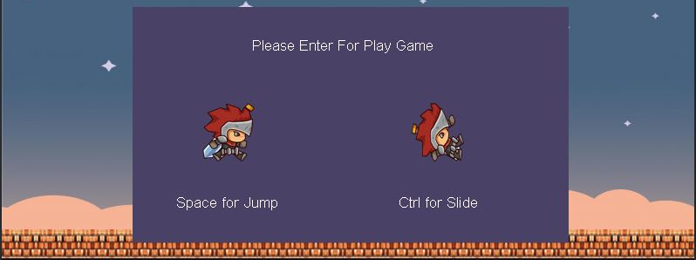
หน้าเริ่มโปรแกรม

Slide 4
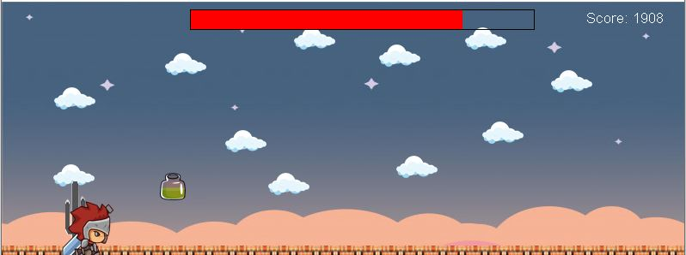
หน้าเล่นเกม

Slide 5
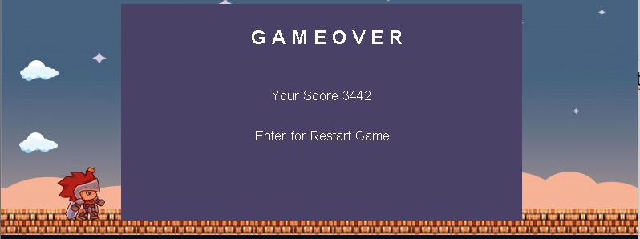
หน้าเกมโอเวอร์

Slide 6


https://github.com/tumtokung/KinghtRush

Slide 7

Gameplay

Slide 8
Thank for Watch

